Slide 1
Titre de la présentation sur deux lignes
Lundi 26 mai 2022

Slide 2
Titre
Sous-titre :
Énumération niveau 1
Énumération niveau 1
Énumération niveau 2
paragraphe.

Slide 3
Sommaire
01
02
03
SECTION
SECTION
SECTION
04
05
SECTION
SECTION
Vous pouvez décrire ici le sujet de la section
Vous pouvez décrire ici le sujet de la section
Vous pouvez décrire ici le sujet de la section
Vous pouvez décrire ici le sujet de la section
Vous pouvez décrire ici le sujet de la section

Slide 4
INTRODUCTION
Vous pouvez donner ici une brève description du sujet dont vous souhaitez parler. Par exemple, vous pouvez parler de Mercure

Slide 5
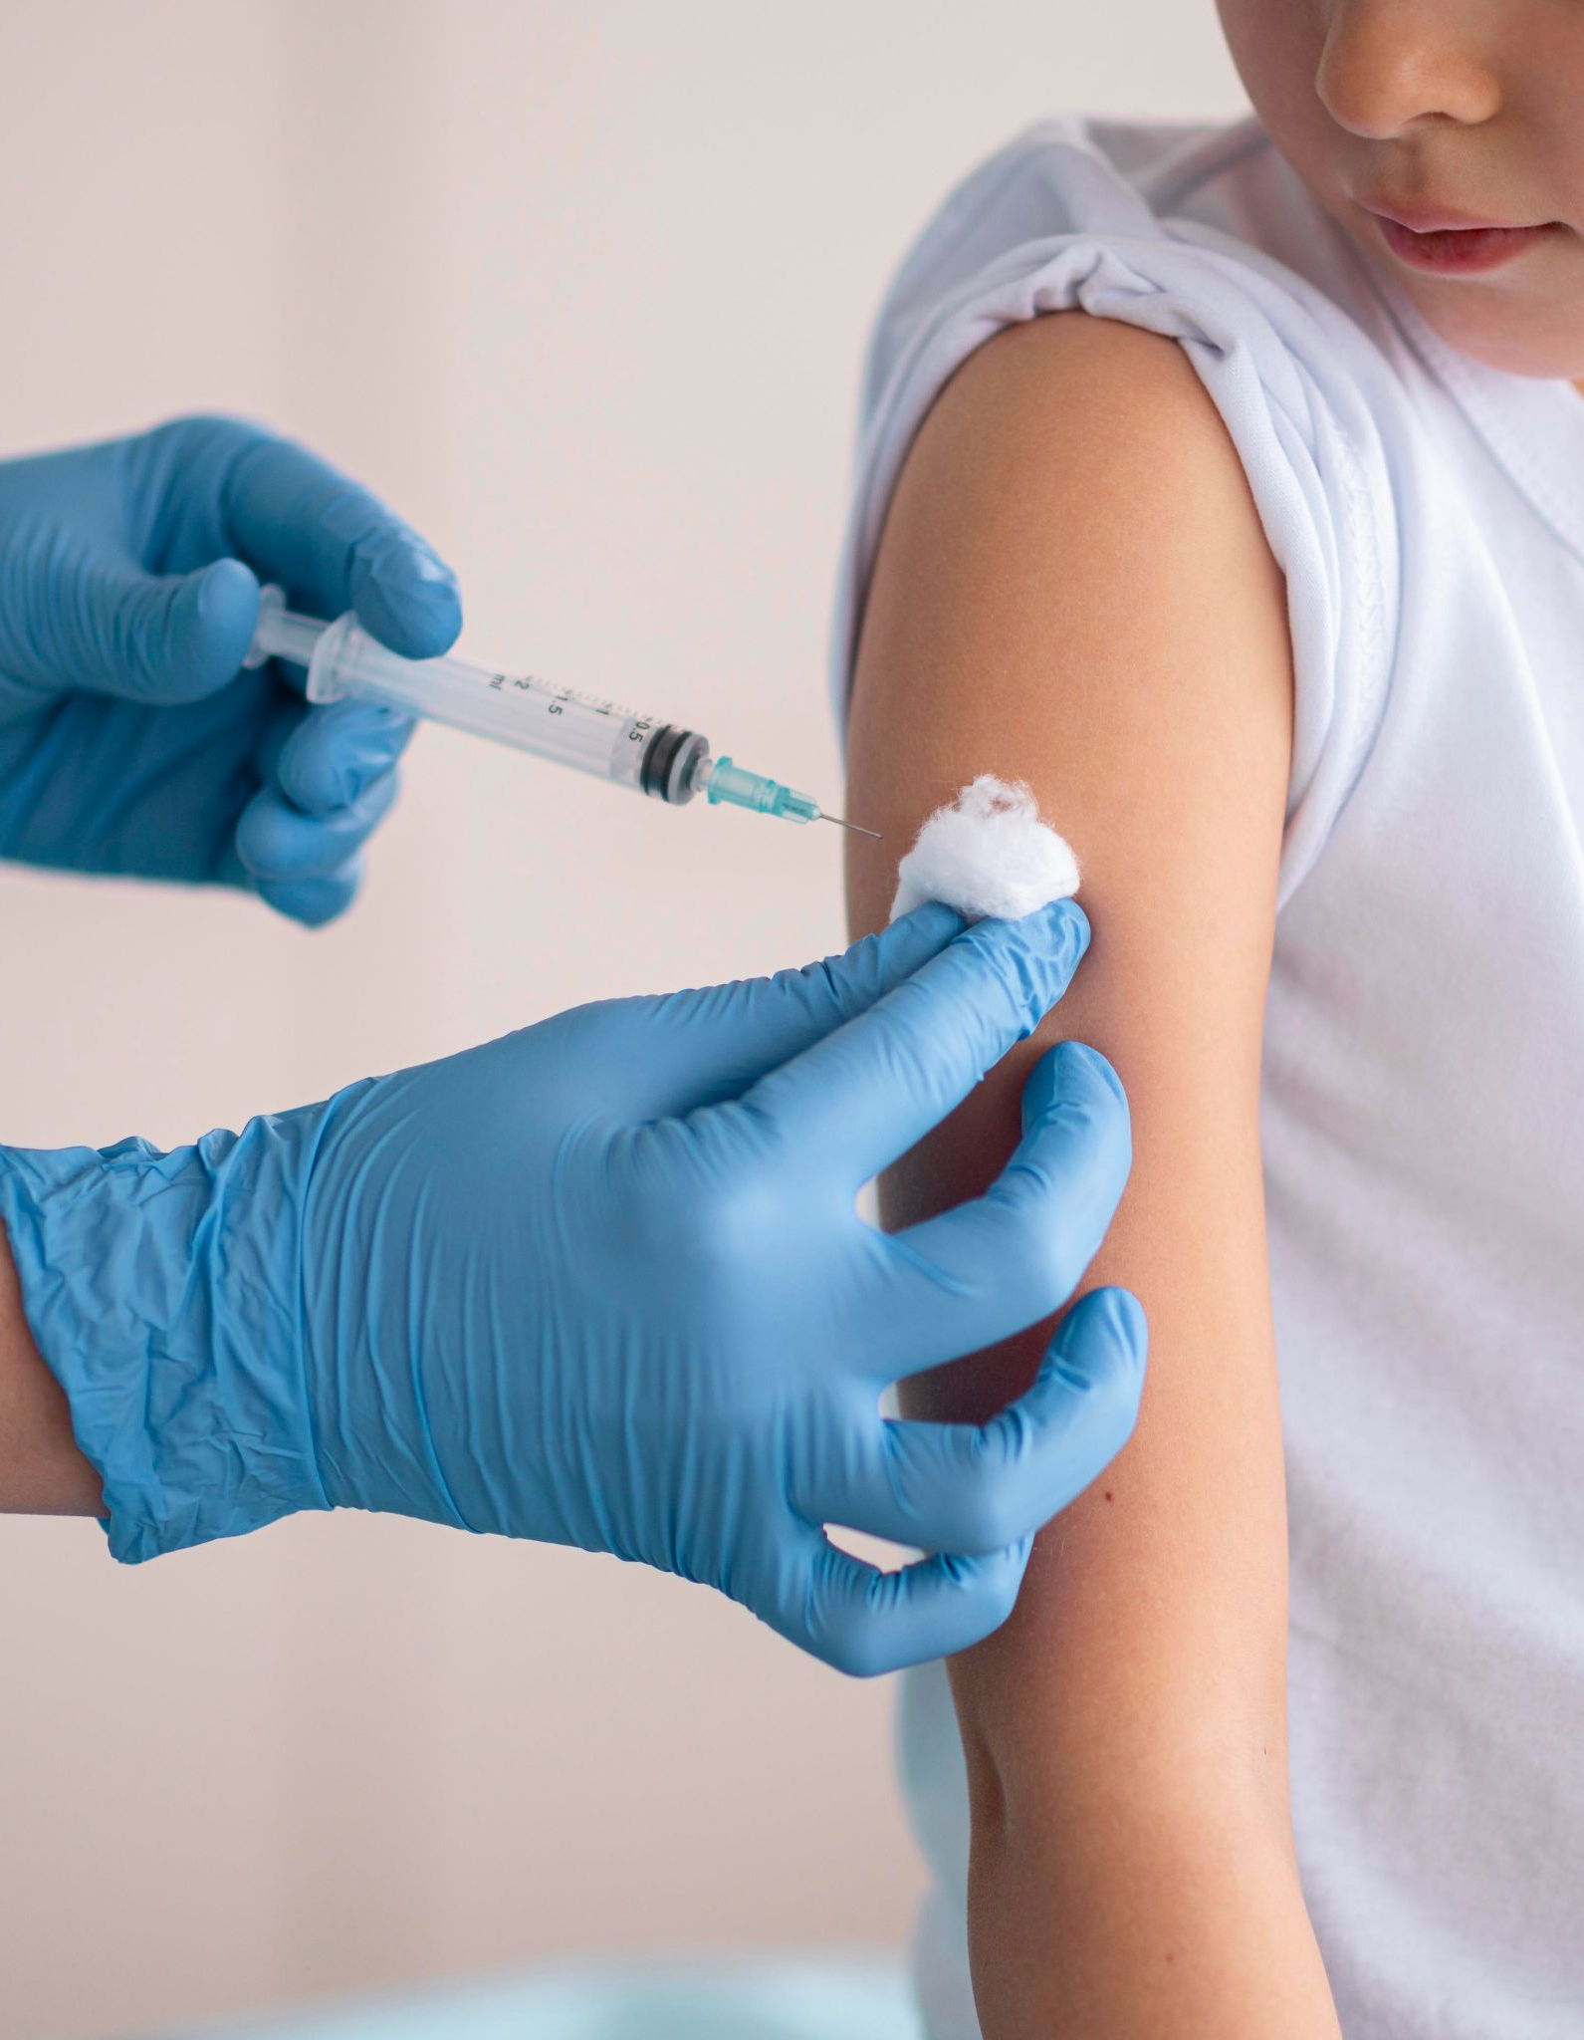
01
NOTRE CENTRE
vous pouvez donner ici une brève description du sujet dont vous souhaitez parler

Slide 6
Mission et vision
MISSION
VISION
Mercure est la planète la plus petite du système solaire
Vénus est la deuxième planète à partir du Soleil

Slide 7
-QUELQU'UN DE CÉLÈBRE
" Voici une citation. Des mots pleins de sagesse que quelqu'un d'important a dit et qui peuvent inspirer le lecteur. “

Slide 8
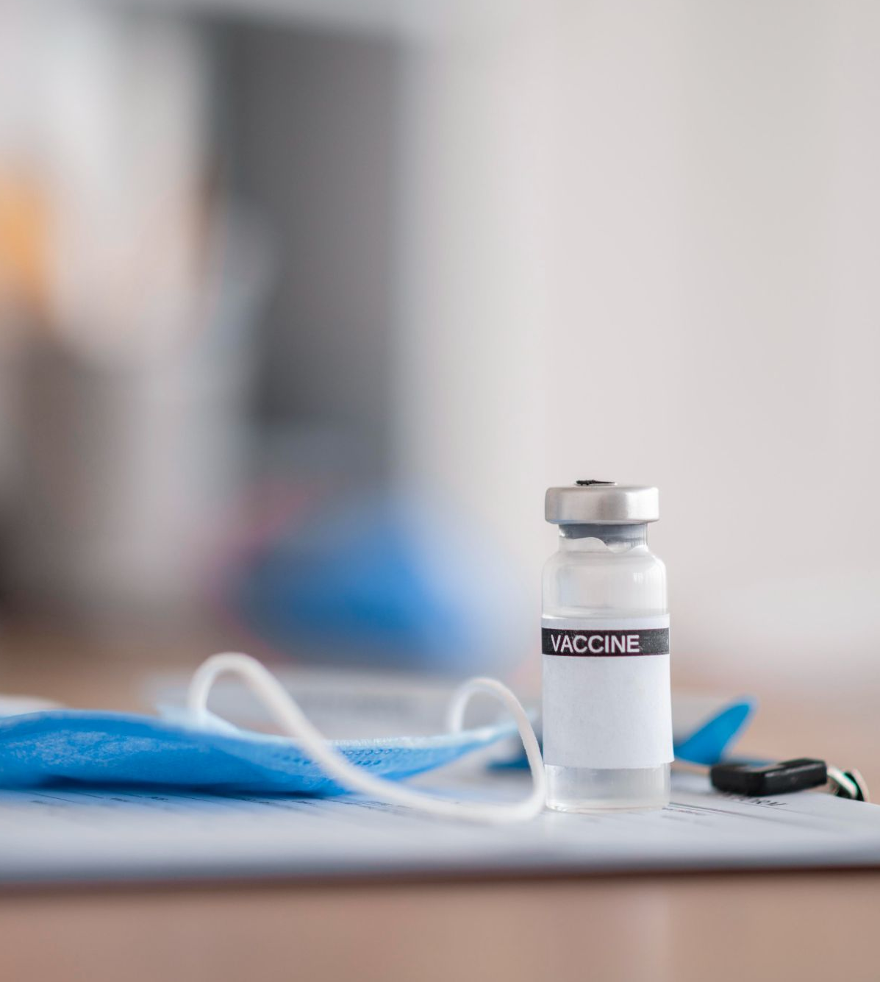
UNE IMAGE RENFORCE TOUJOURS LE CONCEPT
Les images révèlent de grandes quantités de données, alors rappelez-vous : utilisez une image au lieu d'un long texte. Votre public l'appréciera

Slide 9
4/10
60 444
5505
Quelques chiffres importants
Quelques chiffres importants
Quelques chiffres importants

Slide 10
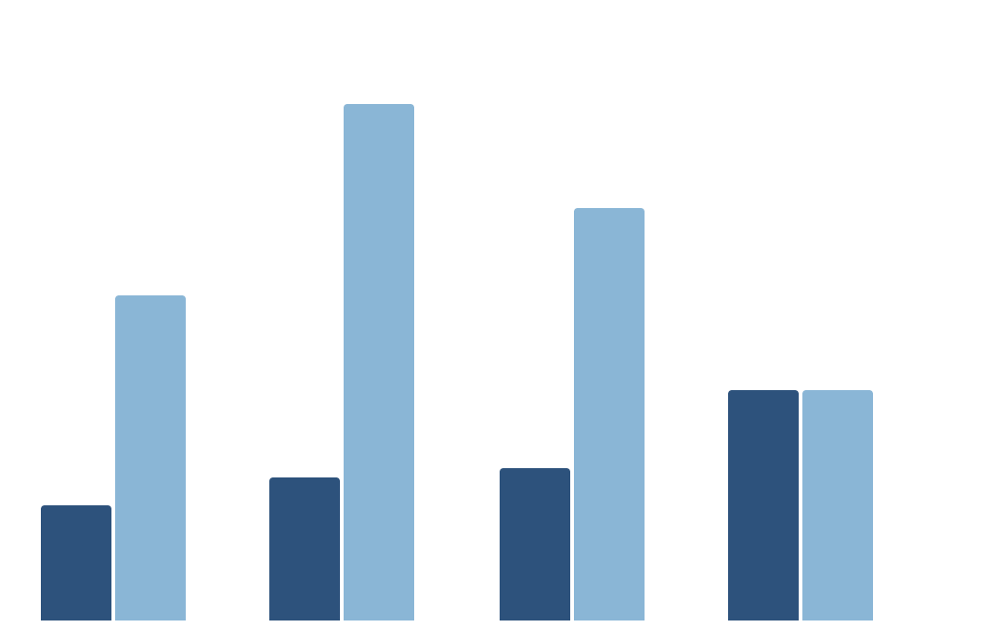
Nos statistiques
MARS
VÉNUS
100
50
0
Malgré sa couleur rouge, il y fait froid
Vénus est la deuxième planète partant du Soleil
VÉNUS | MARS | JUPITER | NEPTUNE
Suivez le lien dans le graphique pour modifier ses données, puis collez le nouveau ici. Pour plus d'informations, cliquez ici

Slide 11
Frise chronologique
2000
2010
2020
1990
2000
2010
MARS
VÉNUS
SATURNE
Malgré sa couleur rouge, il y fait froid
Vénus est une planète avec un beau nom
Saturne possède plusieurs anneaux

Slide 12
Notre processus
MARS
MERCURE
VÉNUS
JUPITER
Malgré sa couleur rouge, il y fait froid
Mercure est une planète très petite
Vénus a un nom très beau
Jupiter est une planète grande

Slide 13
UNE IMAGE VAUT MILLE MOTS

Slide 14
SOINS DES PATIENTS
Vénus a un beau nom et est la deuxième planète à partir du Soleil. Elle est chaude et a une atmosphère toxique

Slide 15
Nos services
MERCURE
VÉNUS
MARS
Mercure est la planète la plus petite de tout le système solaire
Vénus a un beau nom et est la deuxième planète à partir du Soleil
Malgré sa couleur rouge, est en fait un endroit très froid

Slide 16
Nos domaines
VÉNUS
JUPITER
MARS
SATURNE
Vénus a un beau nom, mais il y fait chaud
Elle a été nommée d'après un dieu romain
Malgré sa couleur rouge, il y fait froid
Elle est composée d'hydrogène et d'hélium

Slide 17
Principaux résultats
MERCURE
VÉNUS
C’est la planète la plus petite du système solaire
Vénus a un beau nom et est la deuxième planète à partir du Soleil

Slide 18
90 %
Les grands chiffres attirent l'attention de votre public

Slide 19
Améliorations de qualité
MERCURE
VÉNUS
MARS
JUPITER
SATURNE
NEPTUNE
Mercure est la planète la plus proche du Soleil
Elle a un beau nom, mais il y fait très chaud
Mars est en fait un endroit très froid
C’est la plus grande planète de toutes
Saturne possède plusieurs anneaux
C’est la planète la plus éloignée du Soleil

Slide 20
Innovations
 | PLANIFIÉ | EN COURS | TERMINÉ
 | Mercure est une planète petite
 |  |  | Saturne possède des anneaux
 |  | Vénus a un très beau nom

Slide 21
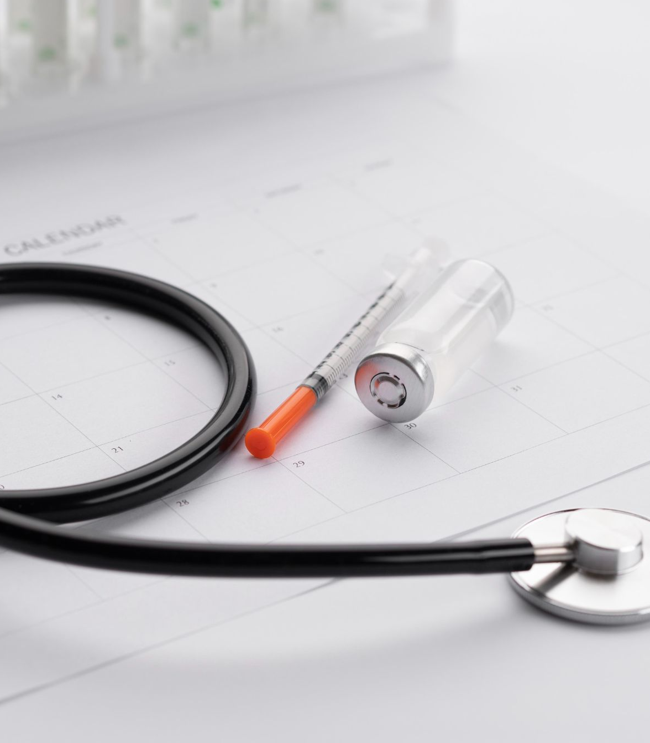
Notre histoire
Savez-vous ce qui vous aide à rendre votre point de vue très clair ?
Des listes comme celle-ci :
Elles sont simples
Vous pouvez organiser vos idées clairement
Vous n’oublierez jamais d’acheter du lait !
Et le plus important : le public ne manquera pas le but de votre présentation

Slide 22
Déclarations
FRED SMITH, 31
JOHN JAMES, 36
JENNA DOE, 25
“Mars en fait un endroit très froid”
“Jupiter est la plus grande planète de toutes”
“Neptune est très éloignée de la Terre”

Slide 23
Récompenses
MARS
MERCURE
VÉNUS
JUPITER
Malgré sa couleur rouge, il y fait froid
C’est la planète la plus petite de toutes
Vénus a un très beau nom
Jupiter est une planète grande

Slide 24
MOTS GÉNIAUX

Slide 25
Merci !

